Slide 1

روش های پرداخت

Slide 2
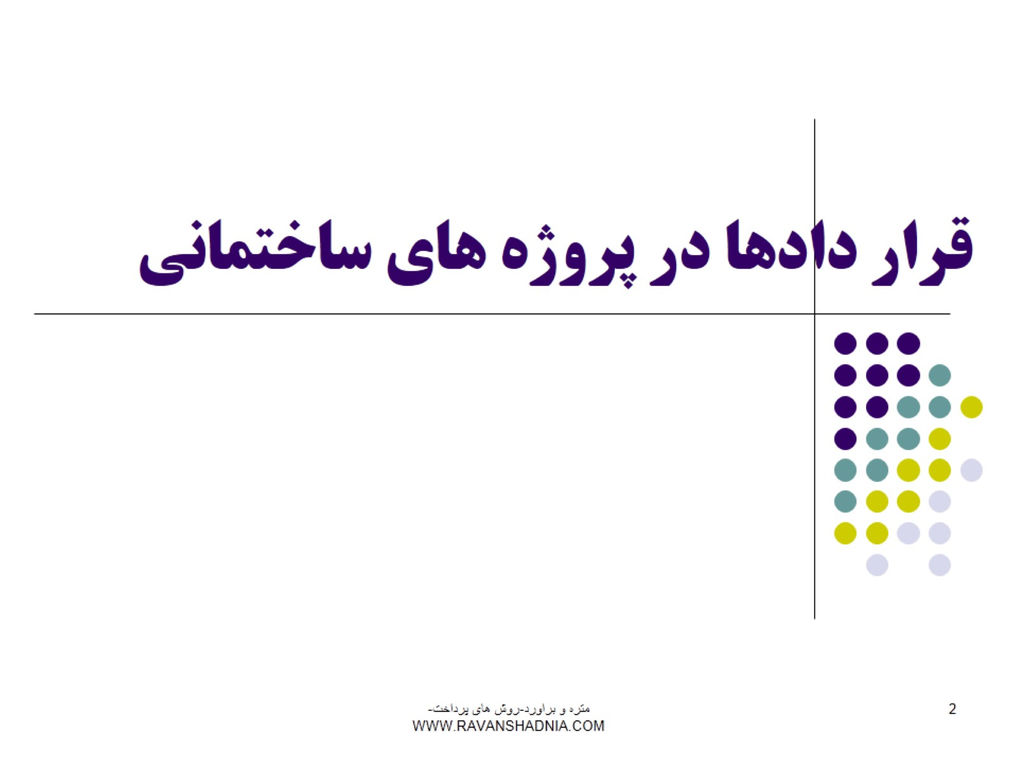
قرار دادها در پروژه های ساختمانی

Slide 3
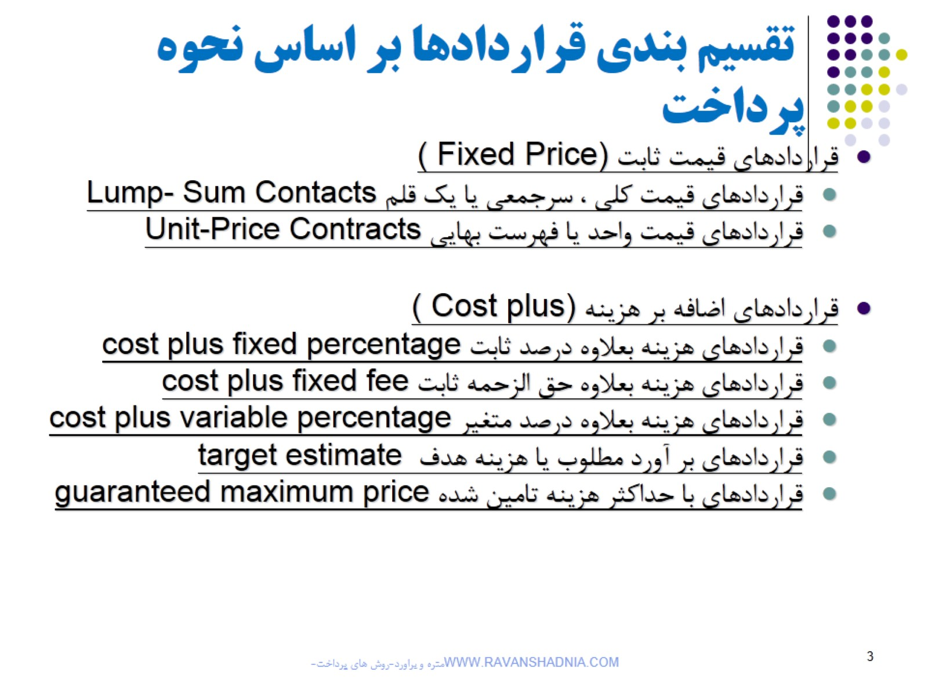
تقسيم بندي قراردادها بر اساس نحوه پرداخت

Slide 4
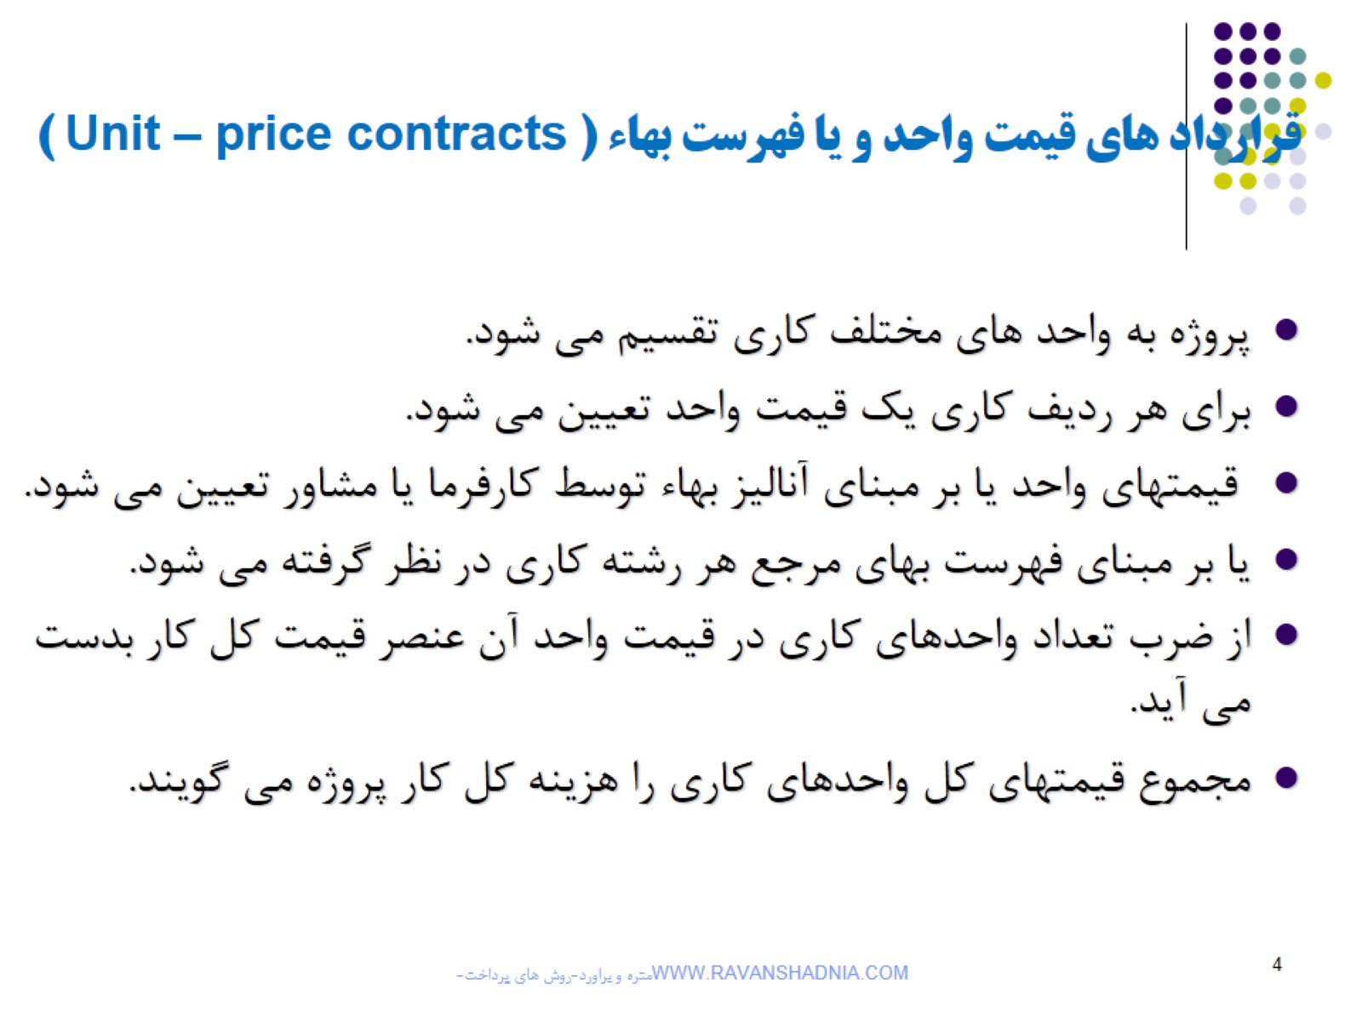
قرارداد هاي قيمت واحد و يا فهرست بهاء ( Unit – price contracts )

Slide 5
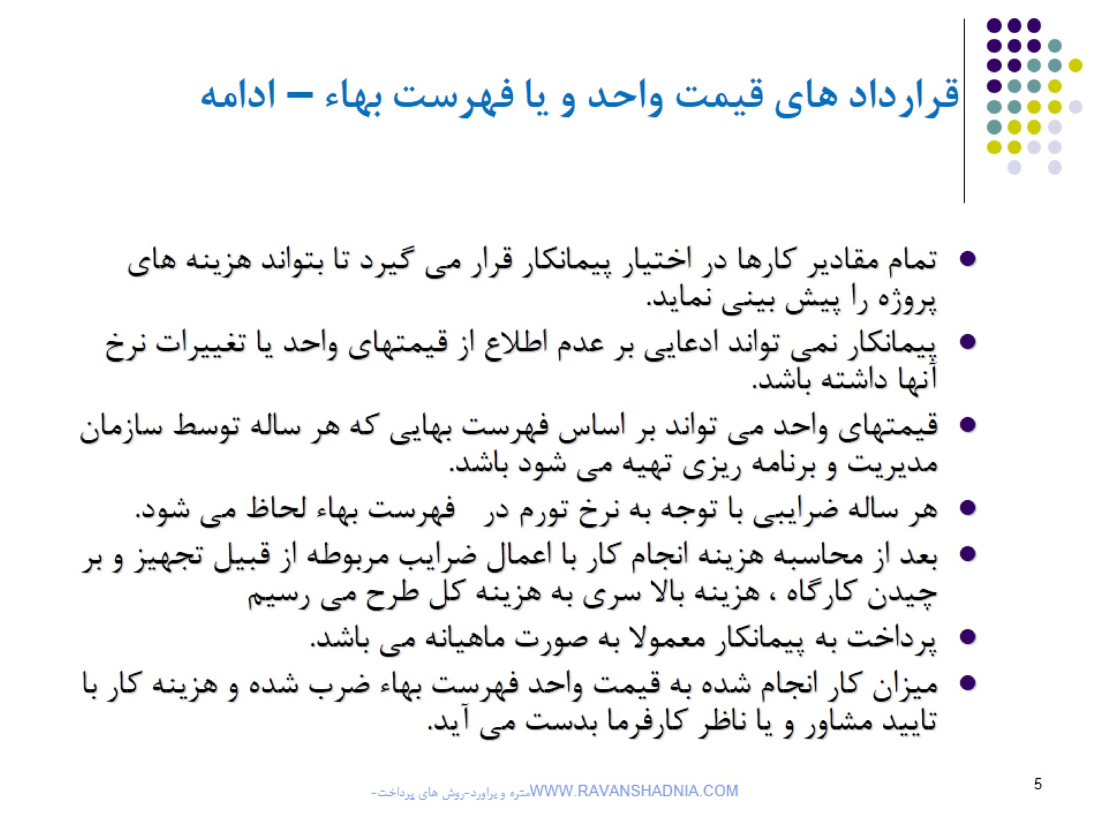
قرارداد هاي قيمت واحد و يا فهرست بهاء – ادامه

Slide 6
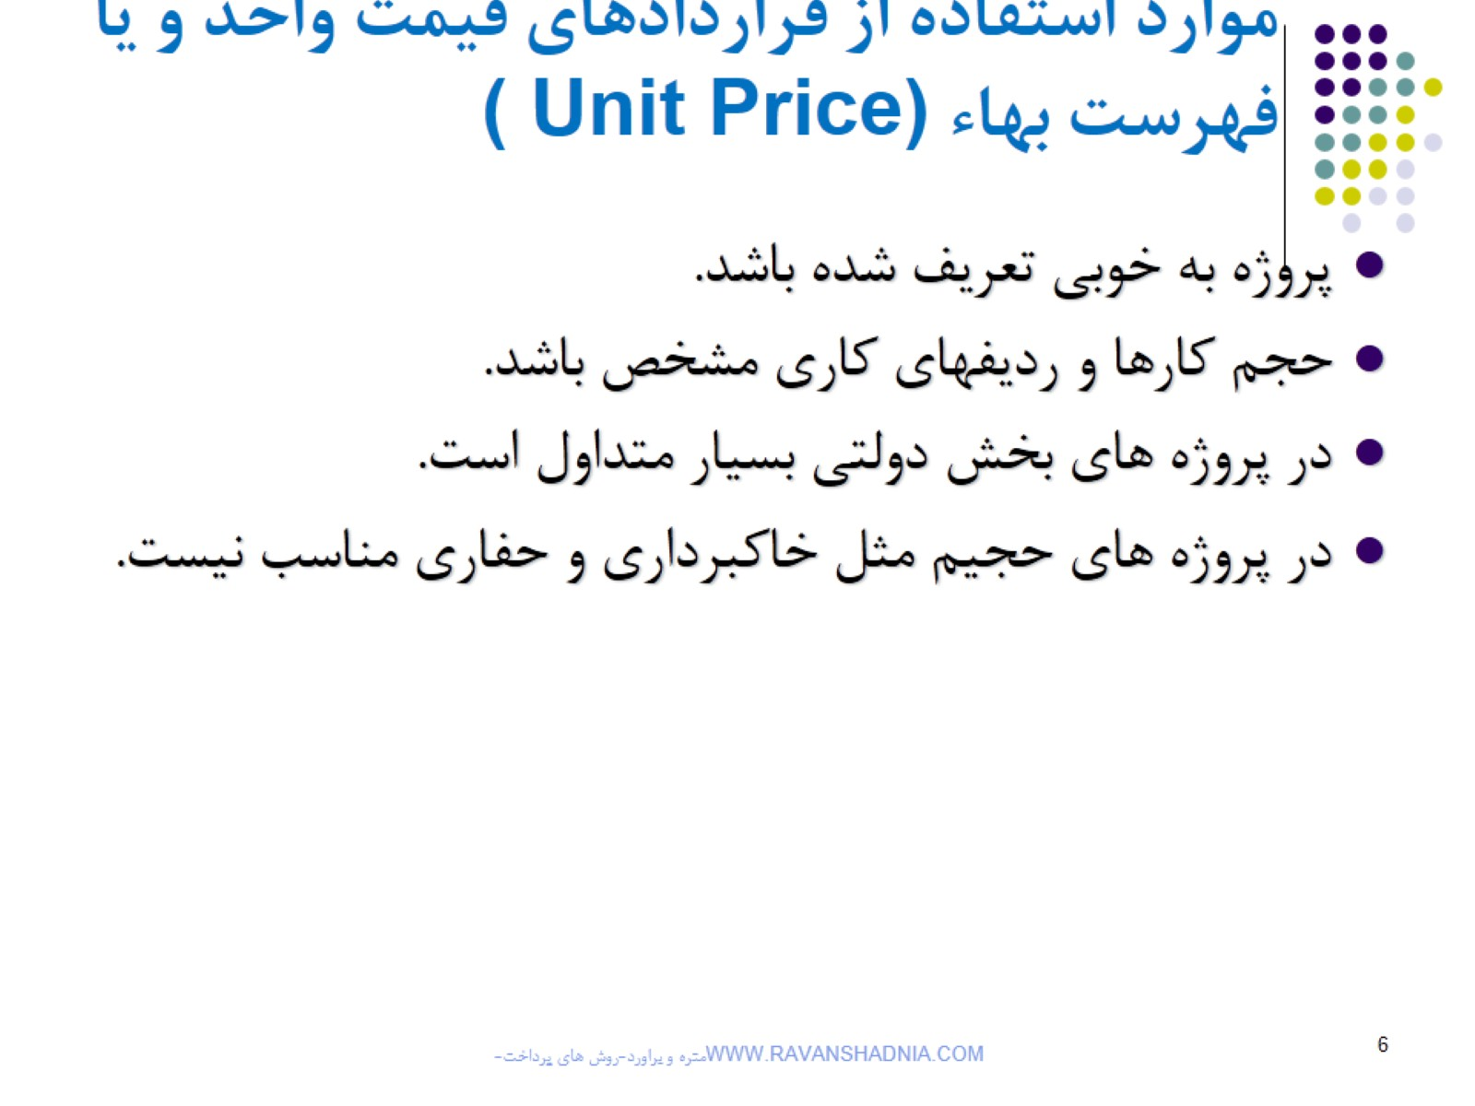
موارد استفاده از قراردادهاي قيمت واحد و يا فهرست بهاء ( Unit Price)

Slide 7
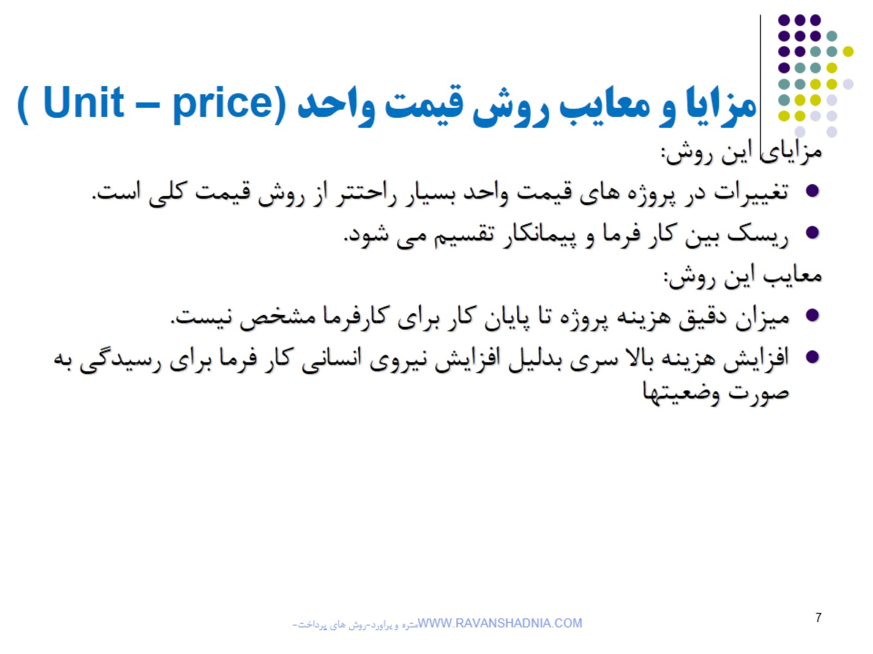
مزايا و معايب روش قيمت واحد ( Unit – price)

Slide 8
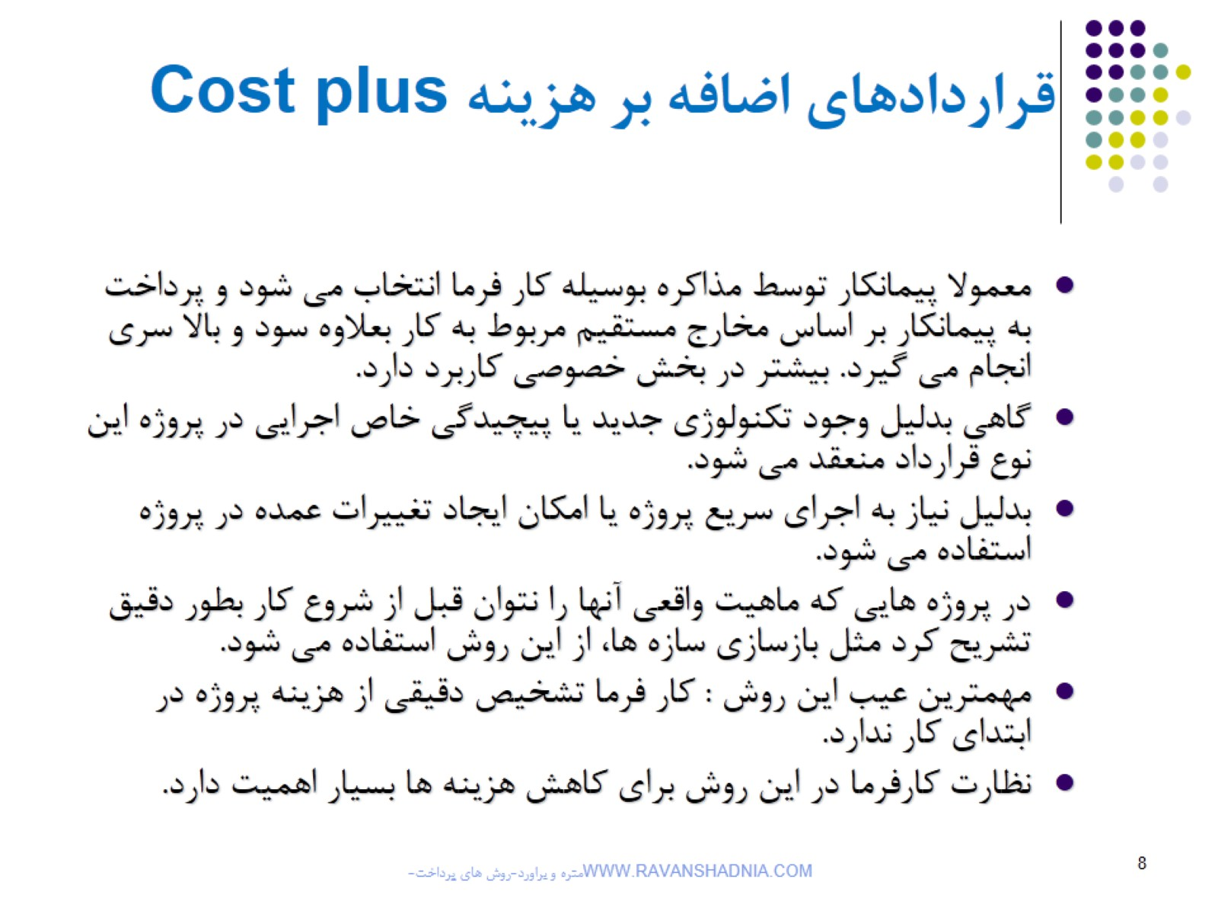
قراردادهاي اضافه بر هزينه Cost plus

Slide 9
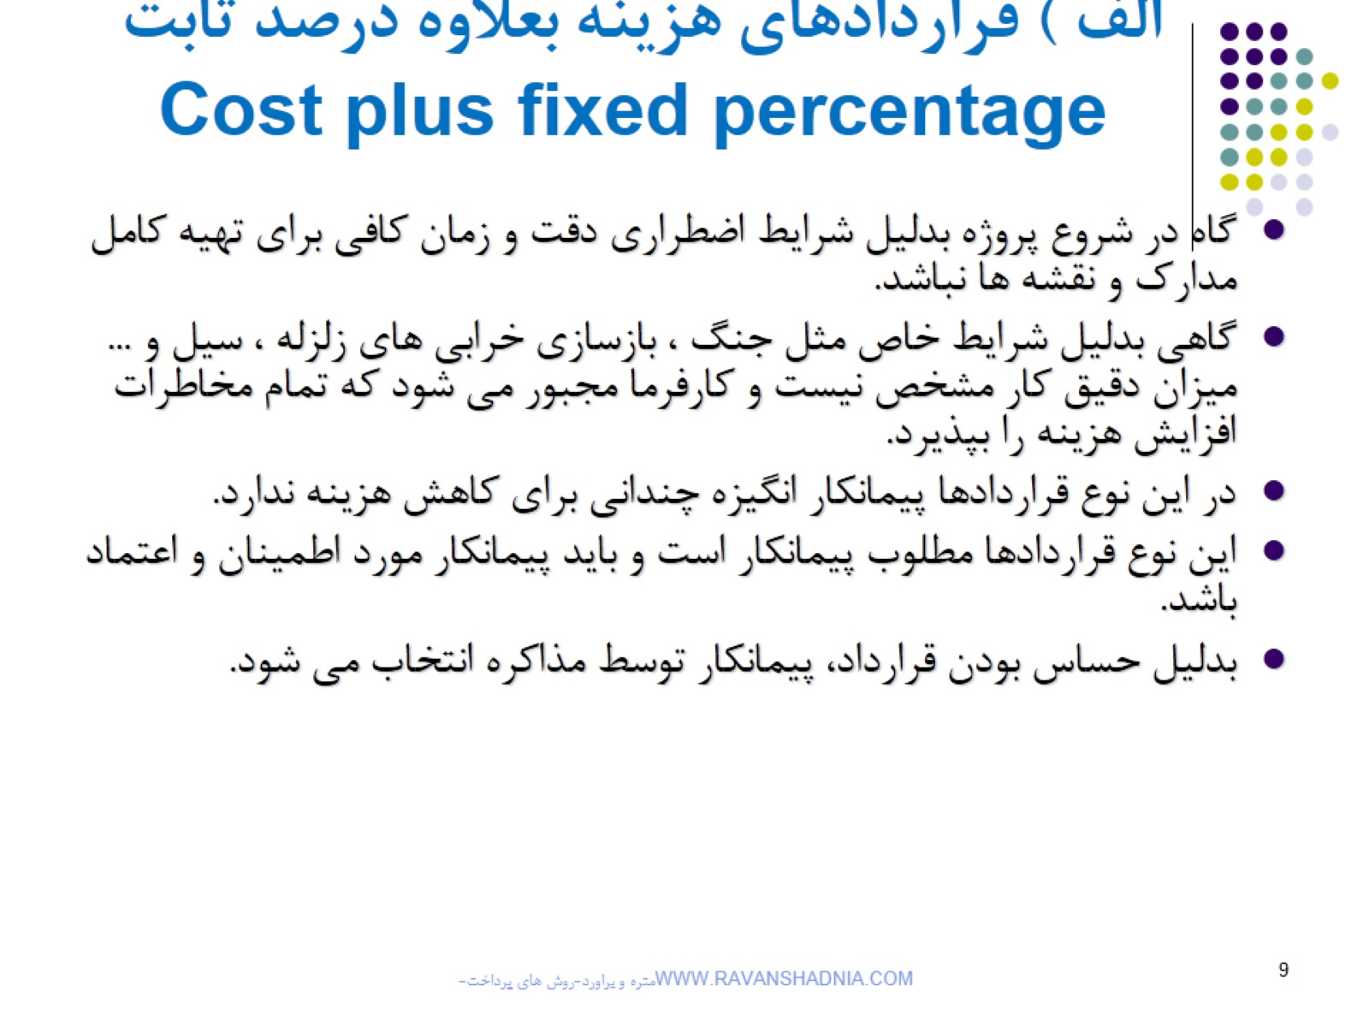
الف ) قراردادهاي هزينه بعلاوه درصد ثابت
Cost plus fixed percentage

Slide 10
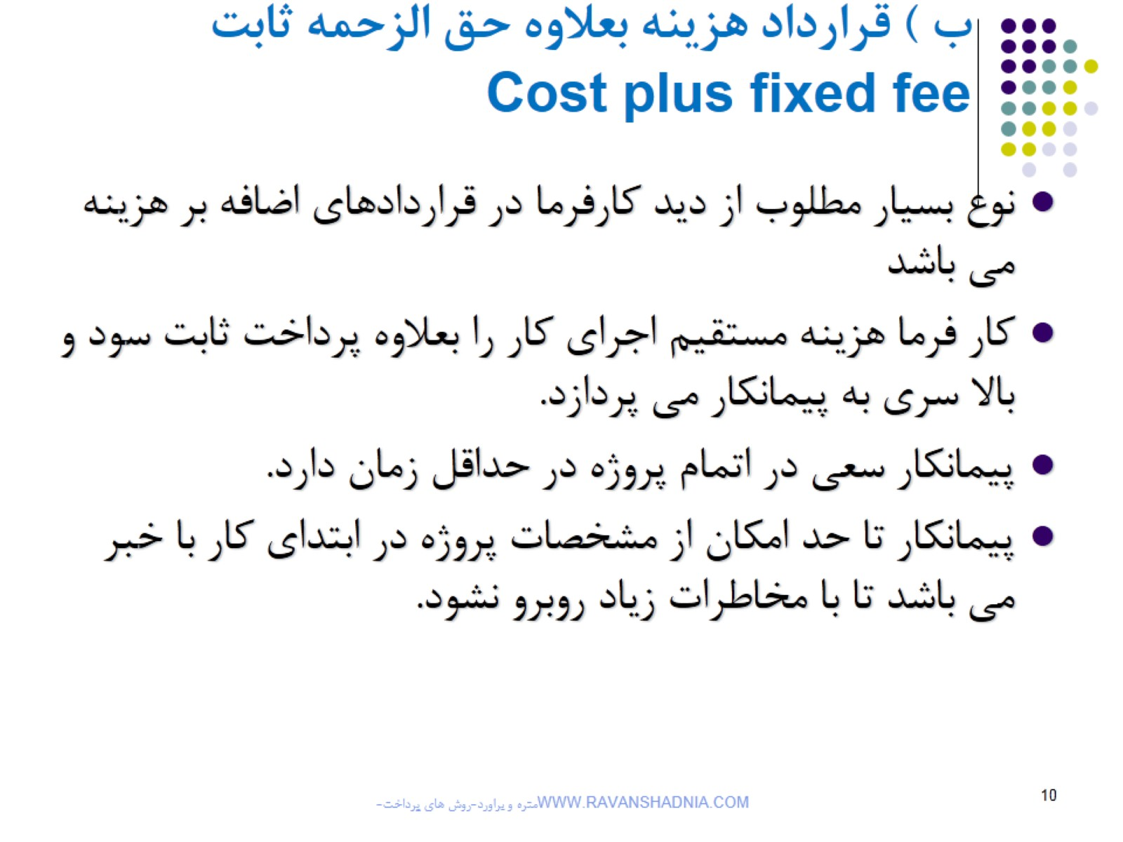
ب ) قرارداد هزينه بعلاوه حق الزحمه ثابت
Cost plus fixed fee

Slide 11
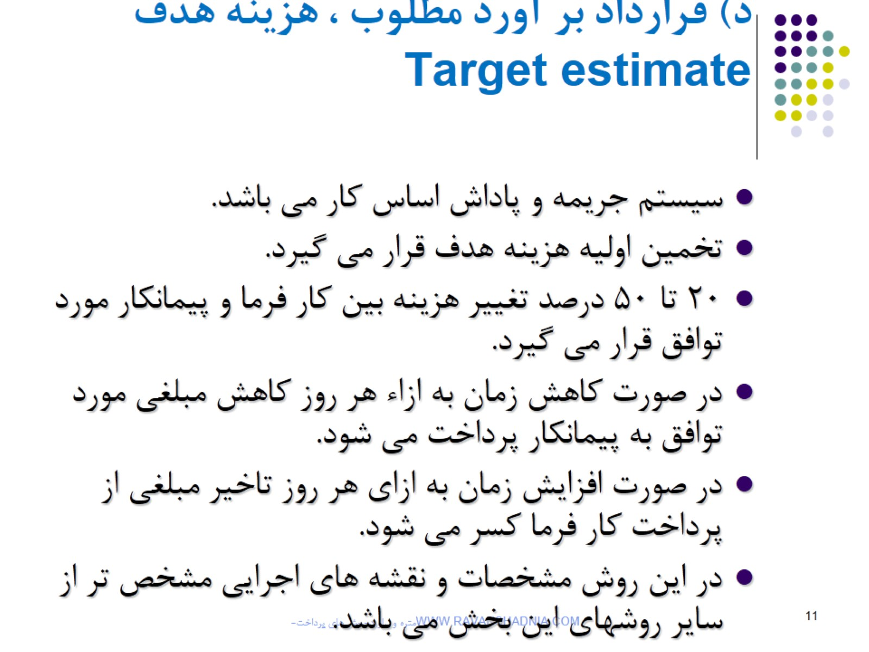
د) قرارداد بر آورد مطلوب ، هزينه هدف
Target estimate

Slide 12
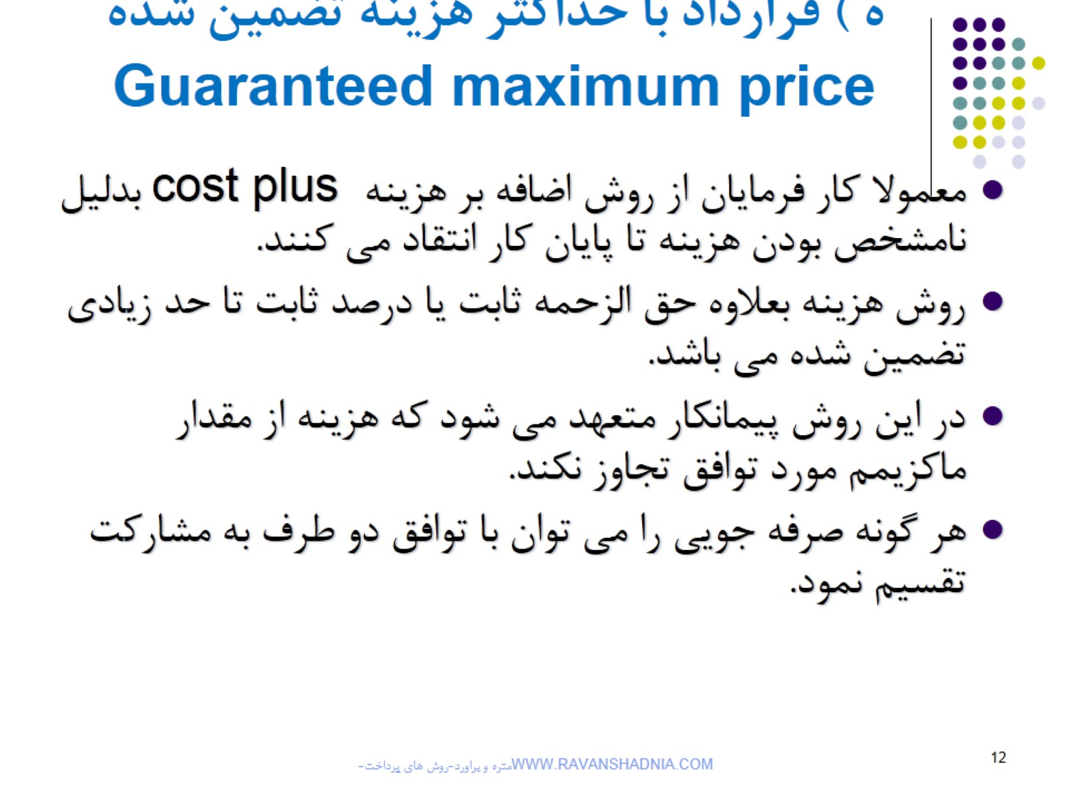
ه ) قرارداد با حداکثر هزينه تضمين شده
Guaranteed maximum price

Slide 13
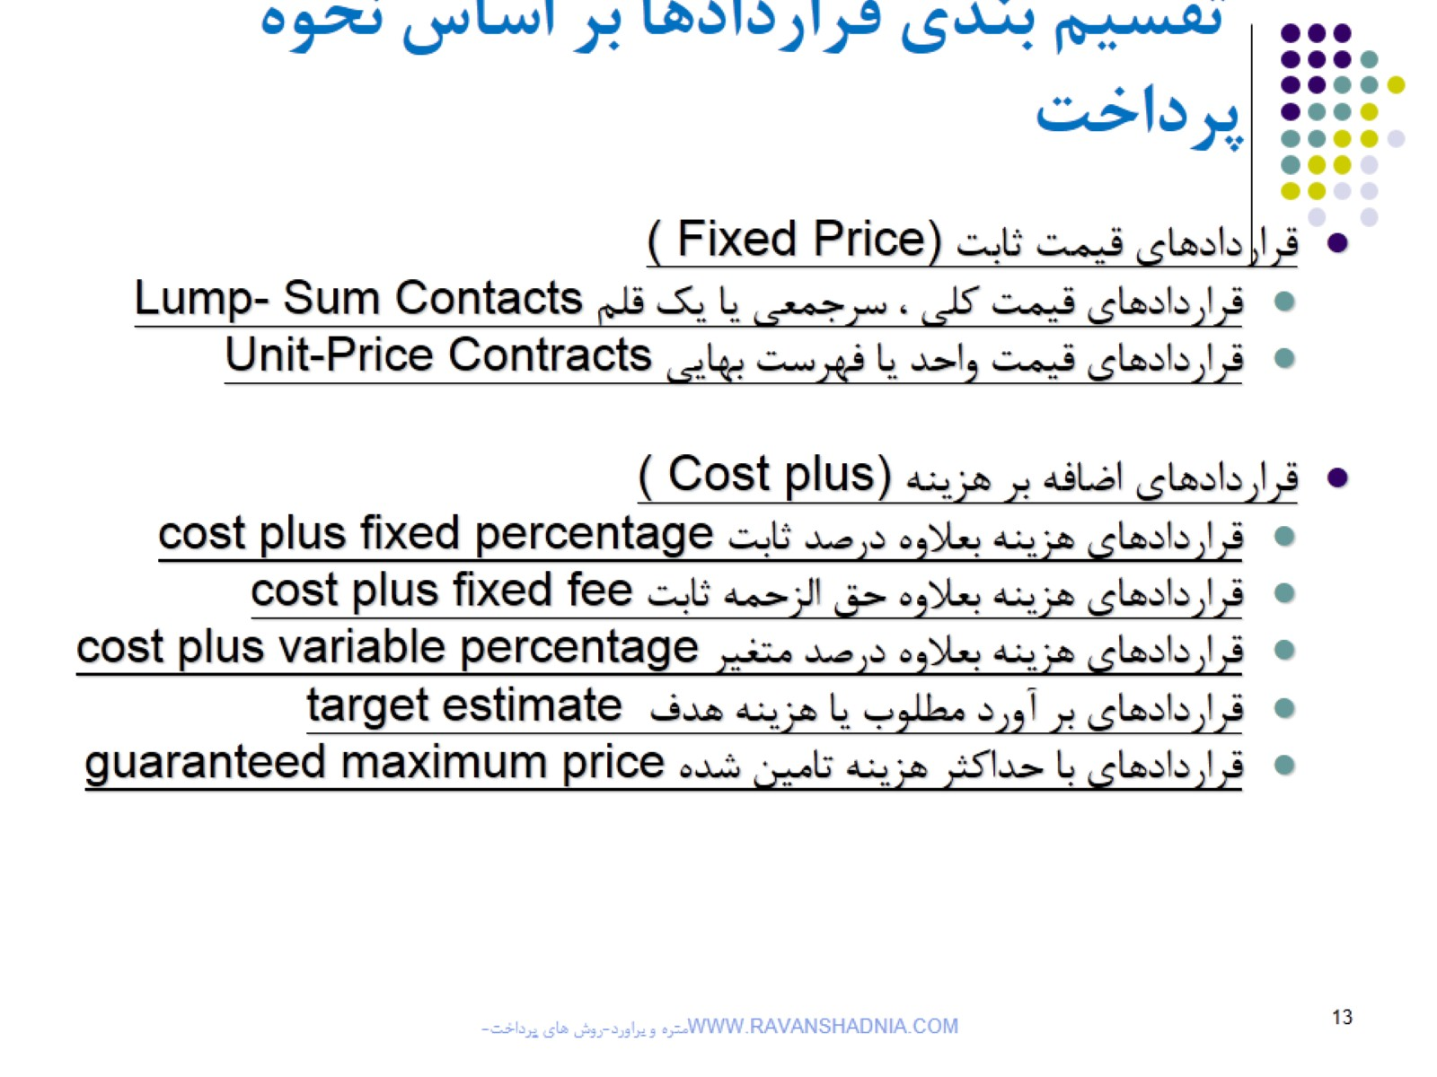
تقسيم بندي قراردادها بر اساس نحوه پرداخت

Slide 14

مزايا و معايب روش قيمت واحد ( Unit – price)

Slide 15
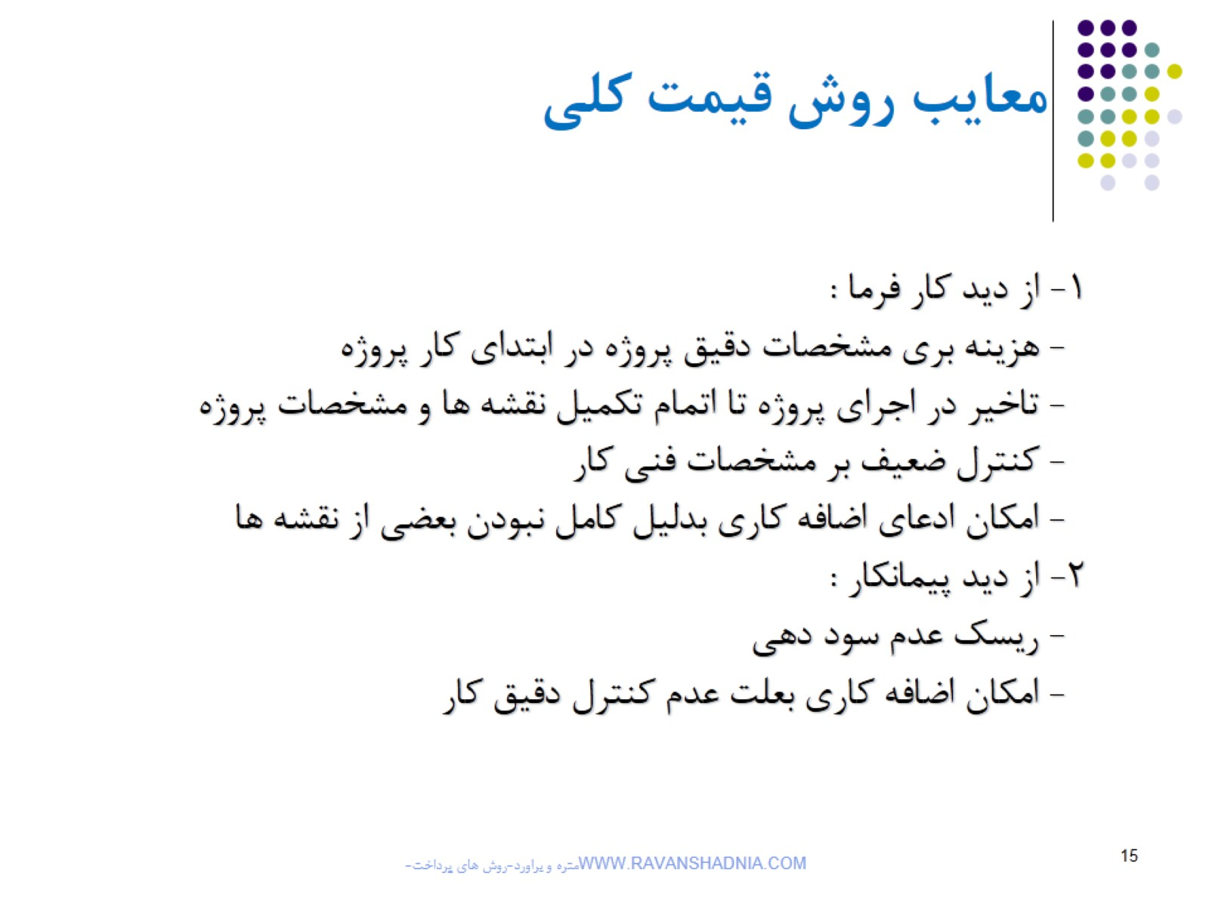
معايب روش قيمت کلي

Slide 16

قرارداد هاي قيمت واحد و يا فهرست بهاء ( Unit – price contracts )

Slide 17
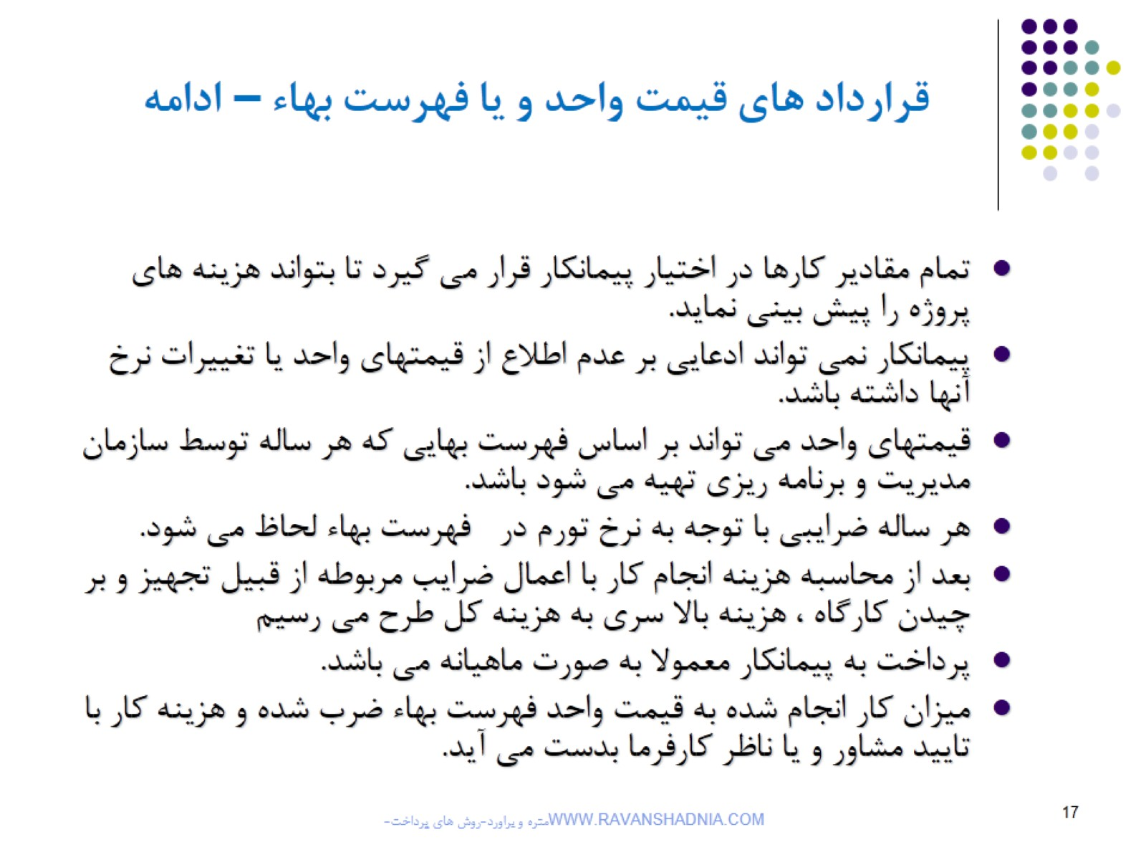
قرارداد هاي قيمت واحد و يا فهرست بهاء – ادامه

Slide 18

موارد استفاده از قراردادهاي قيمت واحد و يا فهرست بهاء ( Unit Price)

Slide 19
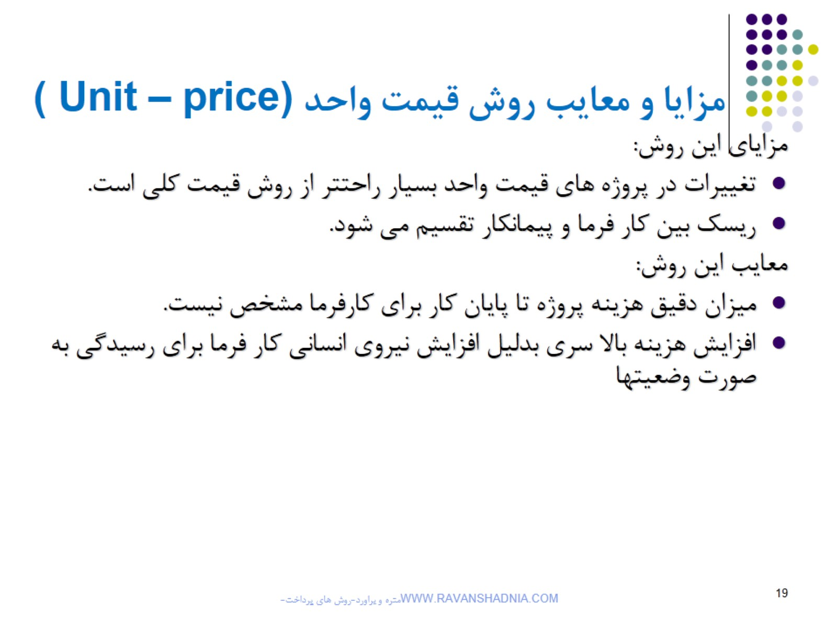
مزايا و معايب روش قيمت واحد ( Unit – price)

Slide 20
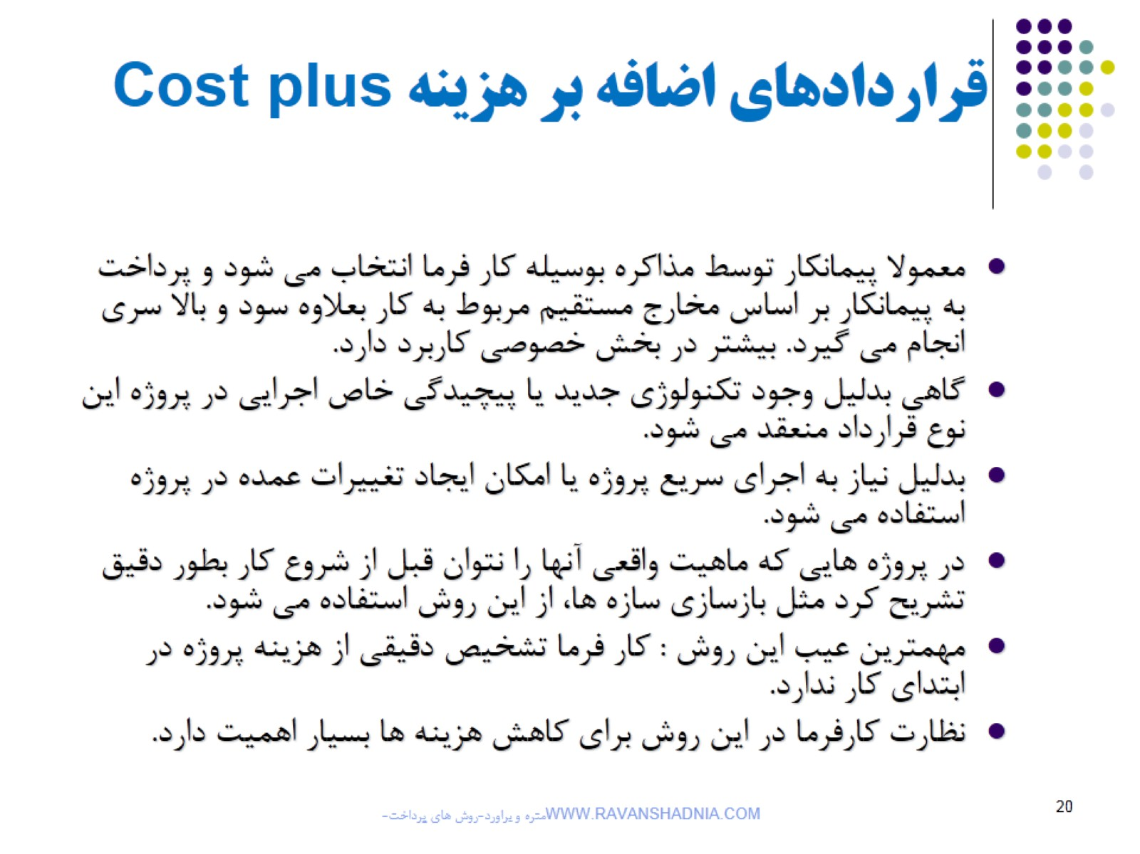
قراردادهاي اضافه بر هزينه Cost plus

Slide 21

الف ) قراردادهاي هزينه بعلاوه درصد ثابت
Cost plus fixed percentage

Slide 22
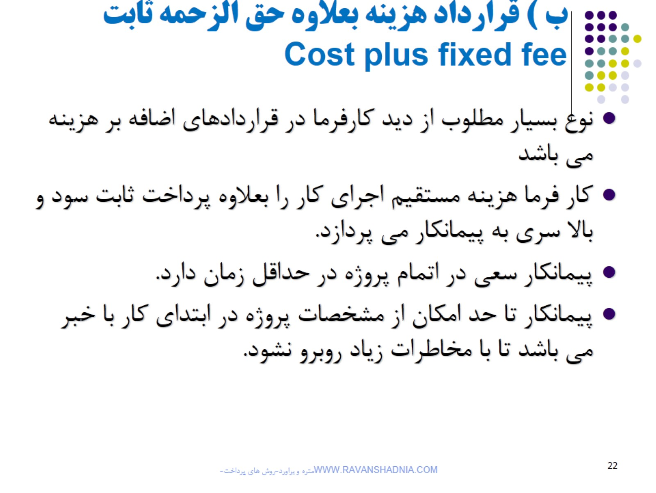
ب ) قرارداد هزينه بعلاوه حق الزحمه ثابت
Cost plus fixed fee

Slide 23

د) قرارداد بر آورد مطلوب ، هزينه هدف
Target estimate

Slide 24

ه ) قرارداد با حداکثر هزينه تضمين شده
Guaranteed maximum price

Slide 25


